Slide 1
Классификация слов по писцам с использованием линейной модели
Рогова Анна

Slide 2
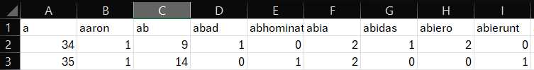
материал
Lindisfarne и Rushworth-глоссы к Евангелиям, X век

Slide 3
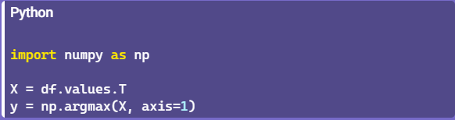
Подготовка данных

Slide 4
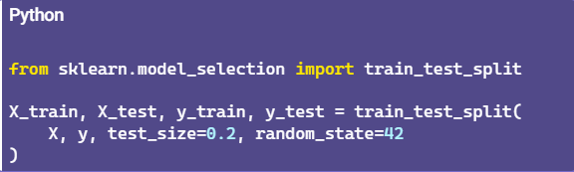
Разделение данных

Slide 5
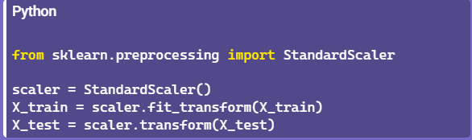
Нормализация

Slide 6
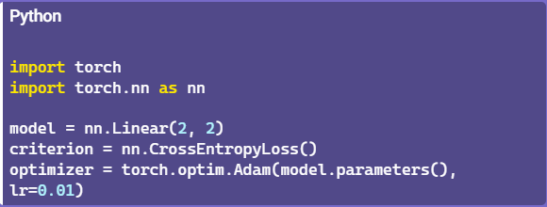
Модель

Slide 7
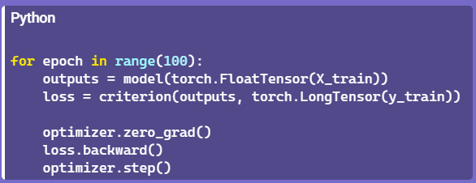
Обучение

Slide 8
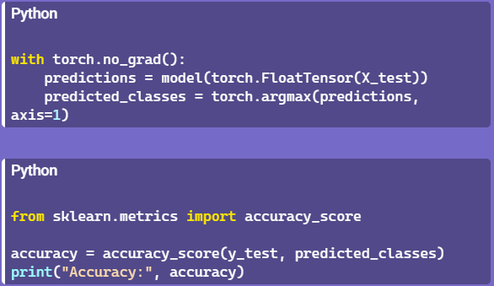
Оценка качества

Slide 9
Epoch 0, Loss: 0.7242, Train Accuracy: 0.4641 Epoch 20, Loss: 0.6664, Train Accuracy: 0.6143 Epoch 40, Loss: 0.6545, Train Accuracy: 0.5808 Epoch 60, Loss: 0.6418, Train Accuracy: 0.6126 Epoch 80, Loss: 0.6297, Train Accuracy: 0.6158 Epoch 100, Loss: 0.6180, Train Accuracy: 0.6720 Epoch 120, Loss: 0.6066, Train Accuracy: 0.6720 Epoch 140, Loss: 0.5957, Train Accuracy: 0.6720 Epoch 160, Loss: 0.5851, Train Accuracy: 0.6718 Epoch 180, Loss: 0.5750, Train Accuracy: 0.6718
0.9634308218955994

Slide 10
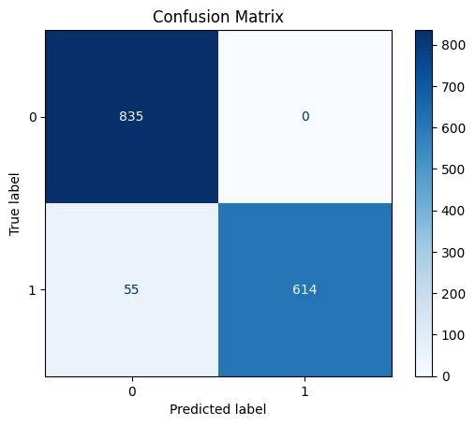
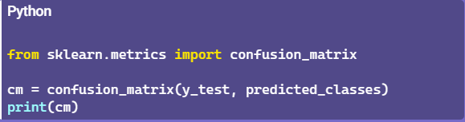
Матрица ошибок

Slide 11
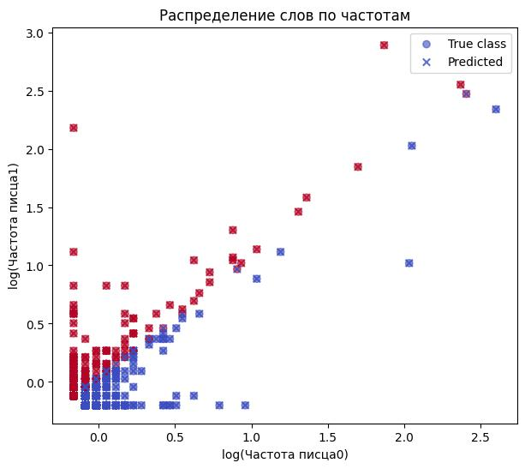
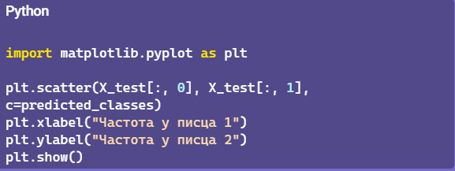
Визуализация

